Slide 3
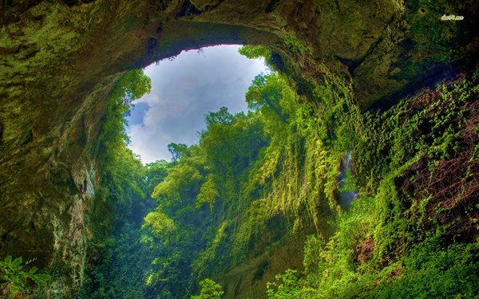
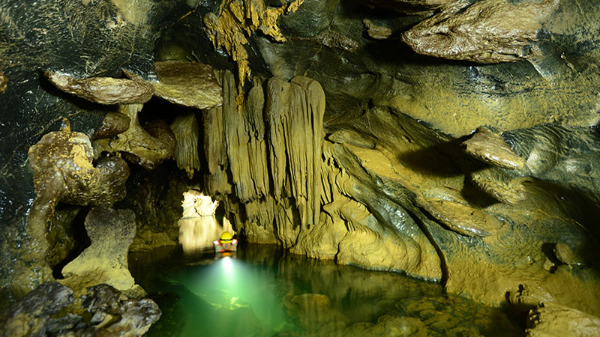
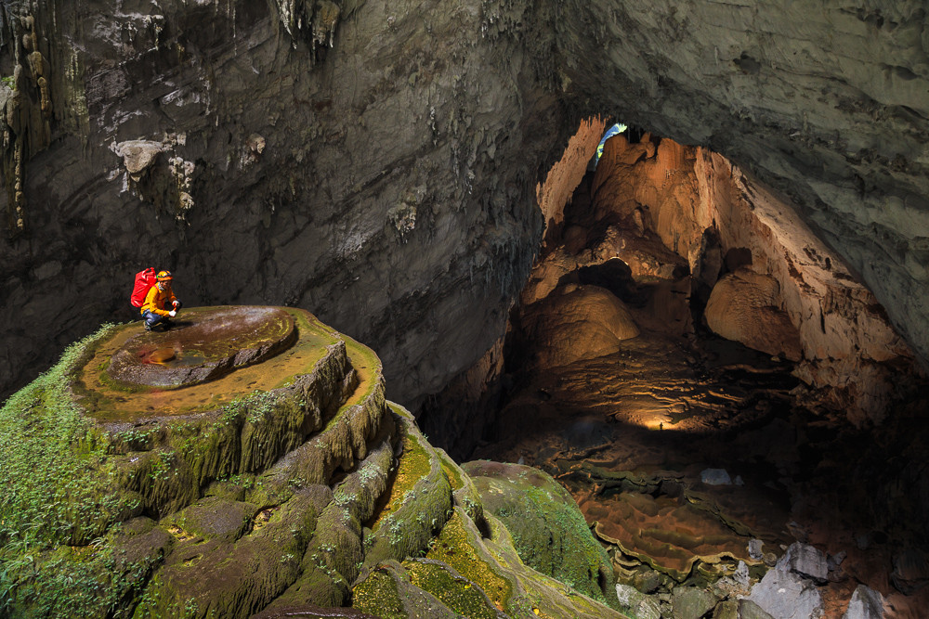
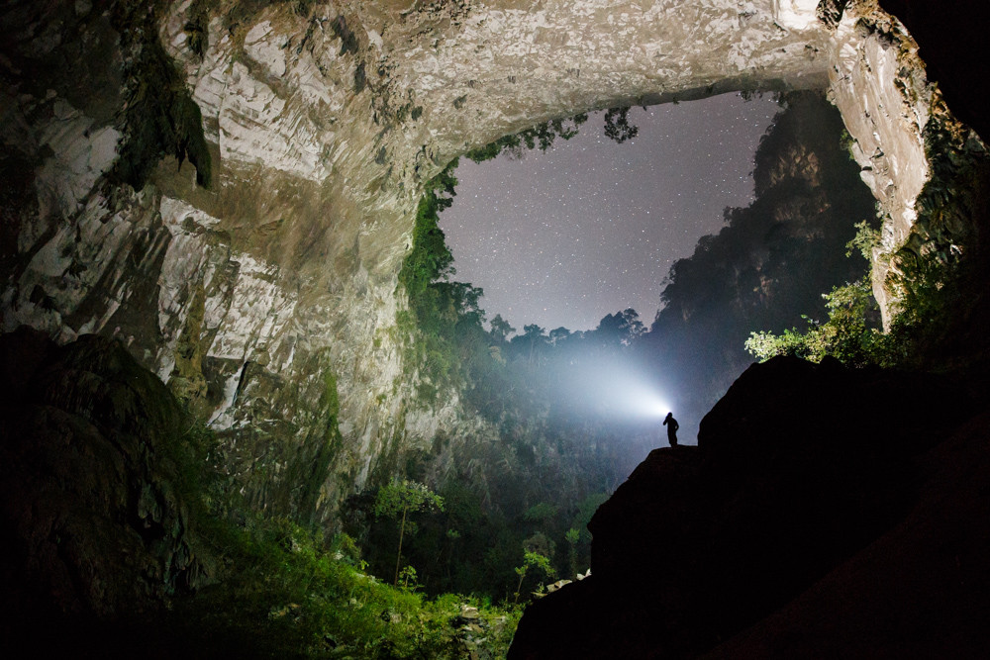
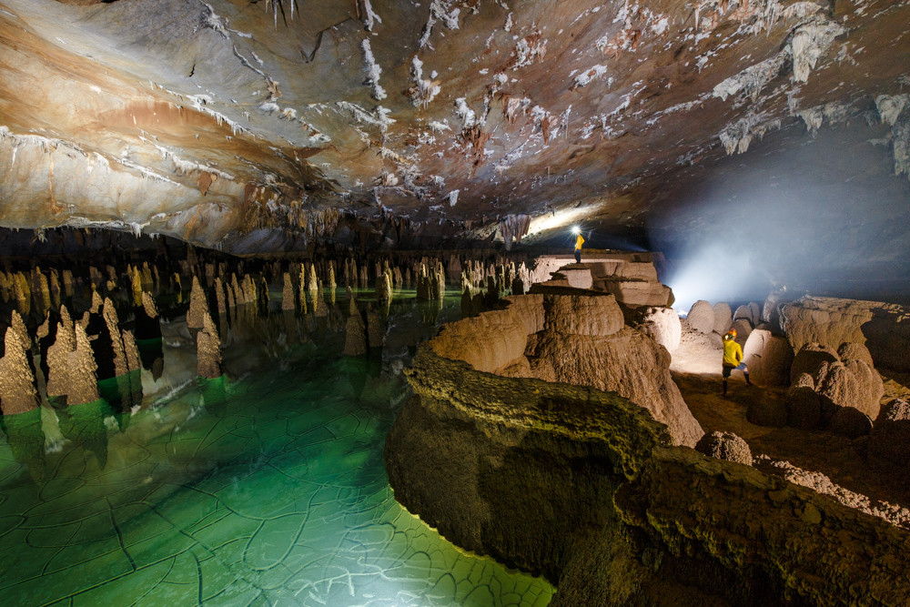
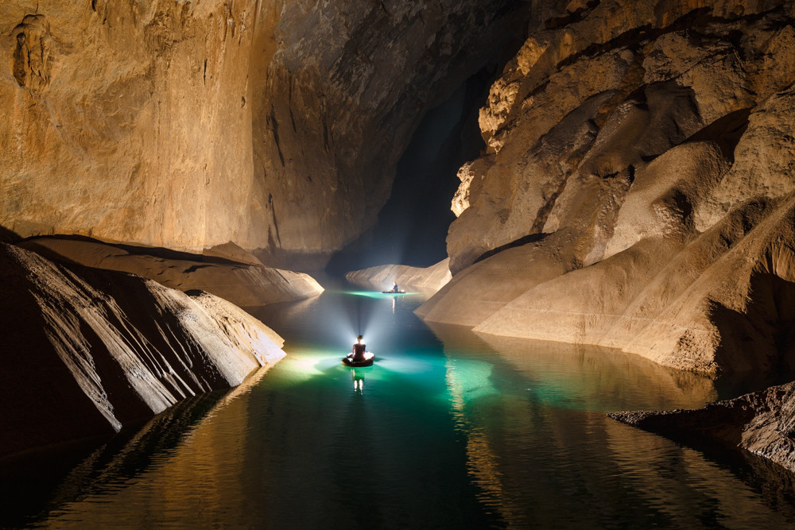
Em biết những điều gì về hang Sơn Đoòng?

Slide 4
Notes:
https://www.youtube.com/watch?v=RrmFQlagTi4

Slide 6
Hang Sơn Đoòng (Quảng Bình) được coi là một trong những tác phẩm tuyệt vời nhất của tạo hoá.
Sơn Đoòng được xác định có niên đại tới 5 triệu năm tuổi.
Hang Sơn Đoòng được hình thành từ một vết đứt gãy của dãy Trường Sơn, bị dòng nước sông Rào Thương bào mòn liên tục trong một khoảng thời gian dài (từ 2 đến 5 triệu năm). Quá trình đó đã tạo nên một “lỗ hổng khổng lồ" ngay dưới mặt đất.
Sơn Đoòng là hang động tự nhiên lớn nhất thế giới.
Theo ước tính, hang động này có chiều dài lên tới 9 ki-lô-mét, thể tích 38,5 triệu mét khối. Nó có thể chứa tới 68 máy bay cỡ lớn Bô-inh 777 hoặc cả một khu phố sầm uất với những toà nhà cao 40 tầng.

Slide 7
Sơn Đoòng sở hữu hệ sinh thái đặc biệt.
Trong hang Sơn Đoòng, có một khu rừng nguyên sinh tuyệt đẹp với thảm thực vật phong phú, khác lạ. Cây cối ở đây khá mỏng manh, dù là cây thân gỗ. Sơn Đoòng còn là nơi trú ngụ của nhiều loài động vật, trong đó có một số loài cá, nhện, cuốn chiếu, bọ cạp,... với đặc điểm chung là không có mắt và cơ thể trong suốt.
Vẫn còn những điều bí ẩn về hang động lớn nhất hành tinh này chưa được giải mã. Liệu những điều trên có đủ khiến bạn muốn đặt chân tới nơi này một lần trong đời?
(Phan Nguyên tổng hợp)

Slide 8
Bài được chia làm 4 đoạn, nhưng cấu trúc thành 3 phần (câu đầu là câu dẫn dắt người đọc vào nội dung văn bản).
Bài được chia làm mấy đoạn?

Slide 9
1
Từ đầu đến … ngay dưới mặt đất.
2
Tiếp theo đến… 40 tầng.
3
Phần còn lại.

Slide 10
Hang Sơn Đoòng (Quảng Bình) được coi là một trong những tác phẩm tuyệt vời nhất của tạo hoá.
Sơn Đoòng được xác định có niên đại tới 5 triệu năm tuổi.
Hang Sơn Đoòng được hình thành từ một vết đứt gãy của dãy Trường Sơn, bị dòng nước sông Rào Thương bào mòn liên tục trong một khoảng thời gian dài (từ 2 đến 5 triệu năm). Quá trình đó đã tạo nên một “lỗ hổng khổng lồ" ngay dưới mặt đất.
Sơn Đoòng là hang động tự nhiên lớn nhất thế giới.
Theo ước tính, hang động này có chiều dài lên tới 9 ki-lô-mét, thể tích 38,5 triệu mét khối. Nó có thể chứa tới 68 máy bay cỡ lớn Bô-inh 777 hoặc cả một khu phố sầm uất với những toà nhà cao 40 tầng.
1
2

Slide 11
Sơn Đoòng sở hữu hệ sinh thái đặc biệt.
Trong hang Sơn Đoòng, có một khu rừng nguyên sinh tuyệt đẹp với thảm thực vật phong phú, khác lạ. Cây cối ở đây khá mỏng manh, dù là cây thân gỗ. Sơn Đoòng còn là nơi trú ngụ của nhiều loài động vật, trong đó có một số loài cá, nhện, cuốn chiếu, bọ cạp,... với đặc điểm chung là không có mắt và cơ thể trong suốt.
Vẫn còn những điều bí ẩn về hang động lớn nhất hành tinh này chưa được giải mã. Liệu những điều trên có đủ khiến bạn muốn đặt chân tới nơi này một lần trong đời?
(Phan Nguyên tổng hợp)
3

Slide 12
Trong 3 đoạn đó, trừ câu mở đầu, ba đoạn có điểm gì giống nhau? Theo em điểm đó thể hiện ý nghĩa gì cho nội dung của từng đoạn?
Ba đoạn đều có phần in đậm, chúng là chủ đề, là thông tin có ý nghĩa khái quát cho nội dung từng đoạn.

Slide 13
Sơn Đoòng
vết đứt gãy
Rào Thương
sầm uất

Slide 14
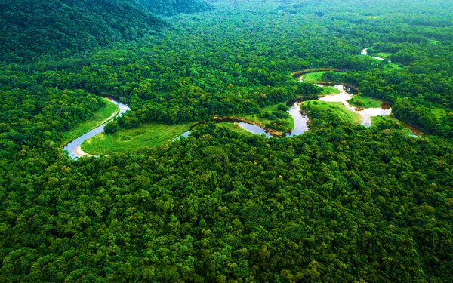
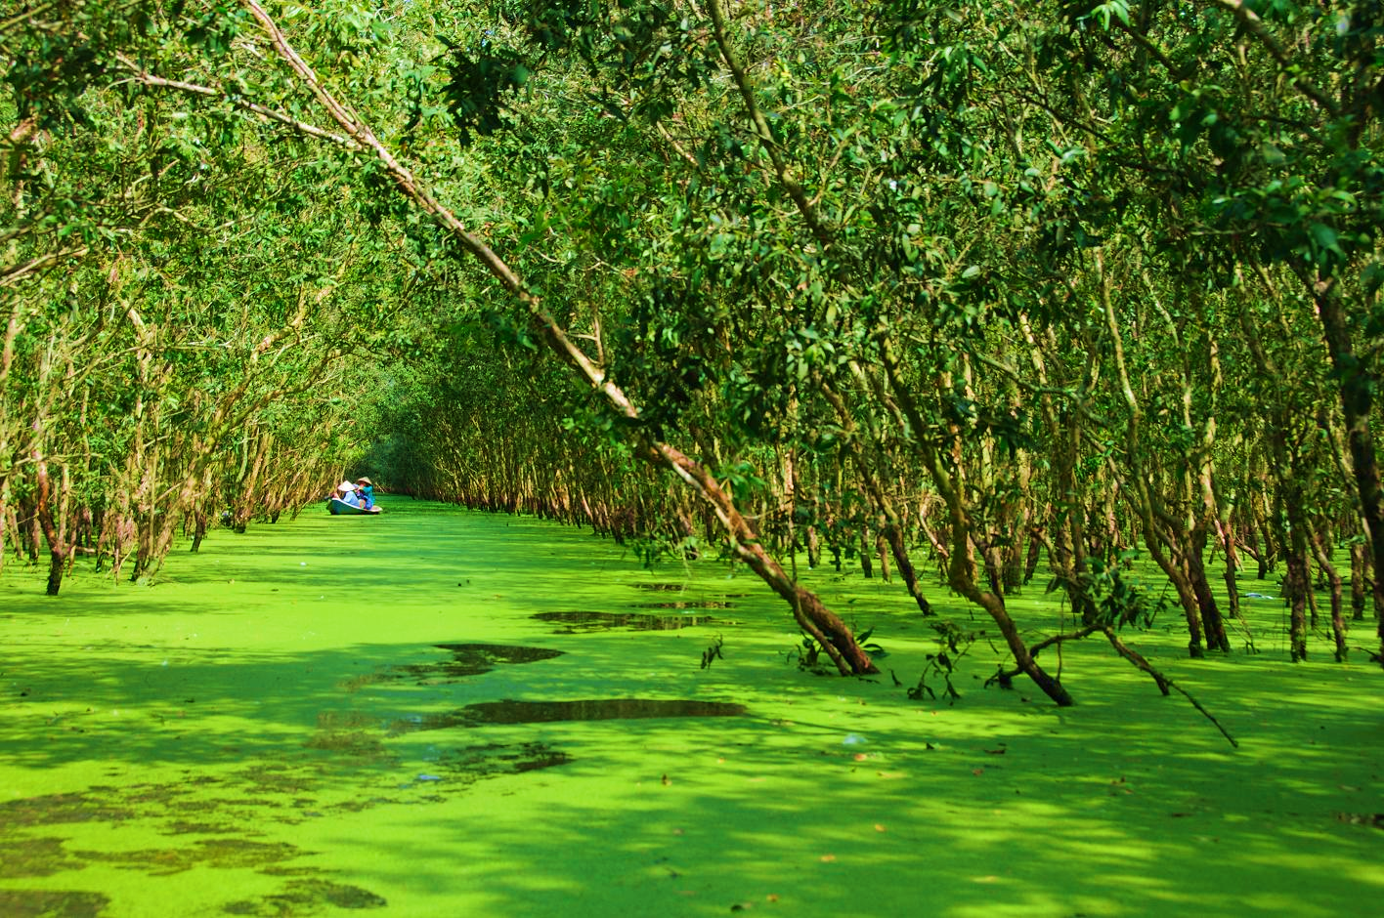
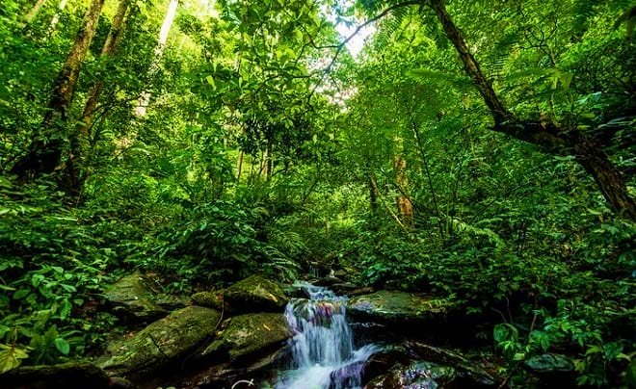
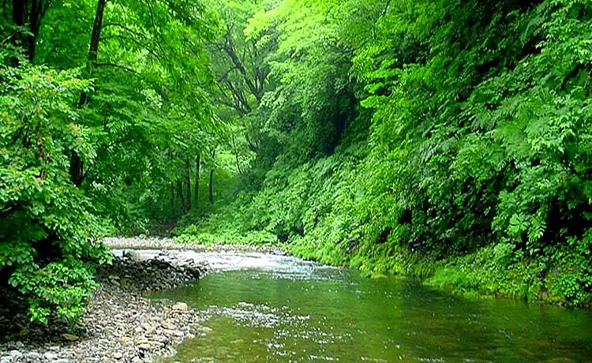
Rừng nguyên sinh: rừng tự nhiên chưa hoặc ít bị tác động bởi con người, chưa làm thay đổi cấu trúc của rừng.

Slide 15
Yêu cầu
Phân công đọc theo đoạn.
Tất cả các thành viên đều đọc.
Sửa lỗi cùng nhau.

Slide 18
Trả lời các câu hỏi cuối bài
Thảo luận nhóm đôi
Đọc thầm bài đọc

Slide 19
1. Những câu được in đậm trong văn bản cho biết điều gì?
Sơn Đoòng được xác định có niên đại tới 5 triệu năm tuổi.
Niên đại của hang
Sơn Đoòng là hang động tự nhiên lớn nhất thế giới.
Độ lớn của hang
Hệ sinh thái đặc biệt của hang
Sơn Đoòng sở hữu hệ sinh thái đặc biệt.
Những câu in đậm cho biết 3 nội dung chính của bài, cũng là 3 điều kì thú về hang Sơn Đoòng.

Slide 20
2. Quá trình hình thành hang Sơn Đoòng được giới thiệu như thế nào?
Hang Sơn Đoòng được hình thành từ:
+ vết đứt gãy của dãy Trường Sơn.
Tạo thành một “lỗ hổng khổng lồ”– chính là hang Sơn Đoòng.
+ bị nước sông Rào Thương bào mòn liên tục trong nhiều năm liền (từ 2 đến 5 triệu năm)

Slide 21
Theo em, quá trình hình thành của hang đã cho thấy điều gì?
Hang Sơn Đoòng có bề dày lịch sử lâu dài.

Slide 22
3. Những chi tiết nào cho thấy hang Sơn Đoòng rất lớn?
Theo ước tính:
- Hang động này có chiều dài lên tới 9 ki-lô-mét,
- Thể tích 38,5 triệu mét khối.
- Nó có thể chứa tới 68 máy bay cỡ lớn Bô-inh 777 hoặc cả một khu phố sầm uất với những toà nhà cao 40 tầng.

Slide 23
Máy bay boeing 777

Slide 24
4. Nêu những điều đặc biệt của hệ sinh thái trong hang Sơn Đoòng.
Trong hang Sơn Đoòng, có một khu rừng nguyên sinh tuyệt đẹp với thảm thực vật phong phú, khác lạ. Cây cối ở đây khá mỏng manh, dù là cây thân gỗ. Sơn Đoòng còn là nơi trú ngụ của nhiều loài động vật, trong đó có một số loài cá, nhện, cuốn chiếu, bọ cạp,... với đặc điểm chung là không có mắt và cơ thể trong suốt.

Slide 25
5. Tưởng tượng em là hướng dẫn viên du lịch, hãy giới thiệu hang Sơn Đoòng với du khách.
G: Tham khảo những thông tin dưới đây:
SƠN ĐOÒNG
Năm 2013, được ghi nhận là hang động tự nhiên lớn nhất thế giới.
Năm 2014, được bình chọn là một trong 52 điểm du lịch hấp dẫn nhất thế giới.
Năm 2020, được vinh danh là một trong 20 kì quan phá vỡ kỉ lục tự nhiên.

Slide 26
Lưu ý : có thể có những cách sắp xếp thông tin khác nhau trên cơ sở:
+ Dựa vào các thông tin có trong bài đọc.
+ Có thể bổ sung thêm các thông tin bên ngoài nếu các em biết nhưng phải chính xác.

Slide 27
Ví dụ
"Chào mừng quý vị đến với hang Sơn Đoòng - một tác phẩm tuyệt vời của thiên nhiên! Hang Sơn Đoòng được xem là hang động tự nhiên lớn nhất thế giới, với chiều dài lên tới 9 ki-lô-mét và thể tích lên đến 38,5 triệu mét khối. Đây không chỉ là một hang động, mà còn là một hệ sinh thái đặc biệt với khu rừng nguyên sinh tuyệt đẹp và đa dạng loài sinh vật, bao gồm cả những loài không có mắt và cơ thể trong suốt. Hãy sẵn sàng khám phá những bí ẩn của hang Sơn Đoòng và trải nghiệm một cuộc phiêu lưu không giới hạn!"

Slide 29
Bài đọc đã cung cấp nhiều thông tin về quá trình hình thành, kích thước rộng lớn và hệ sinh thái đặc biệt, nguyên sơ của hang Sơn Đoòng.

Slide 30
- Đọc toàn bài với giọng trong sáng, vui tươi.
- Nhấn giọng ở những từ ngữ phù hợp.

Slide 32
- Luyện đọc lại bài.
- Tìm hiểu thêm về những điều lí thú của hang Sơn Đoòng.

